Slide 1
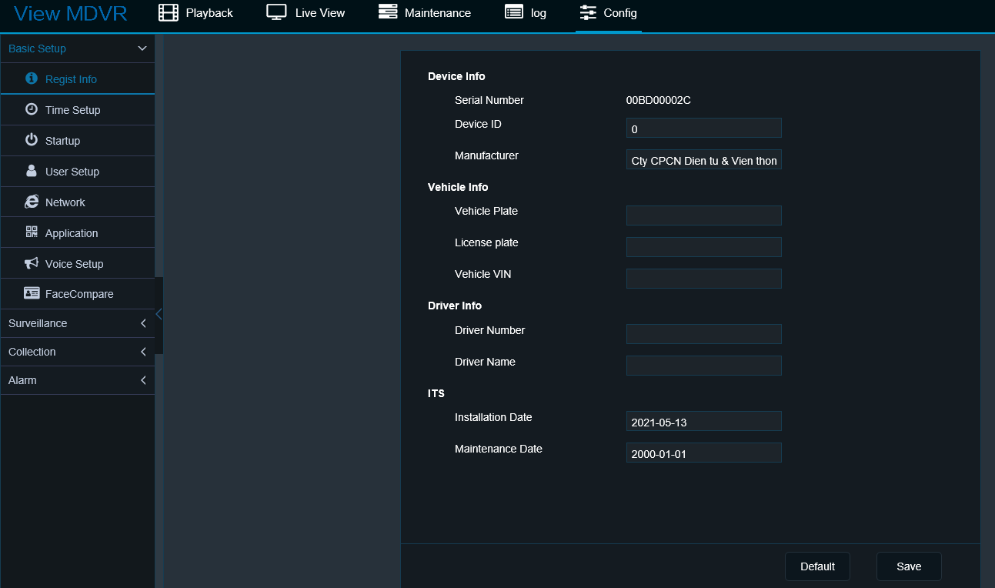
Regist Info: Thông tin đăng ký
Basic Setup
- Manufacturer: Thông tin đơn vị cung cấp (gán theo thông tin hợp chuẩn của thiết bị) -Vehicle info: Thông tin xe - Vehicle Plate: ID thiết bị - Vehicle Plate: Biển số xe - Vehicle VIN: Số VIN - Driver info: Thông tin tài xế - Driver number: Số tài xế - Driver name: Tên tài xế - Installation date: Ngày lắp đặt - Maintenance date: Ngày bảo hành

Slide 2
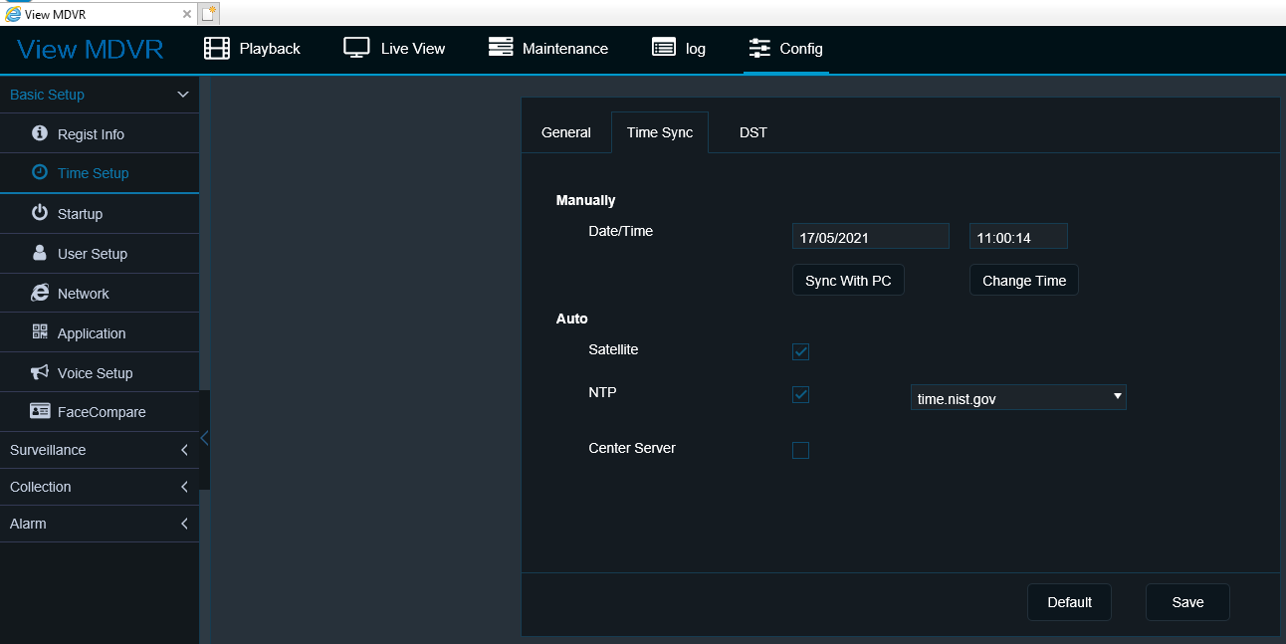
Time setup : Thiết lập thời gian
Basic Setup
- General: Cài đặt chung - Date format: Định dạng ngày - Timer format: Định dạng thời gian - Time zone: Cấu hình múi giờ (+7)
- Time sync: Đồng bộ thời gian - Manually: Thủ công - Sync with PC: Đồng bộ với máy tính - Change time: Thay đổi thời gian - Auto: Tự động - Satellite: Vệ tinh - NTP: Đồng bộ thời gian Network Time protococol (time.nis.gov) - Center server: Máy chủ trung tâm - DST: ()

Slide 3
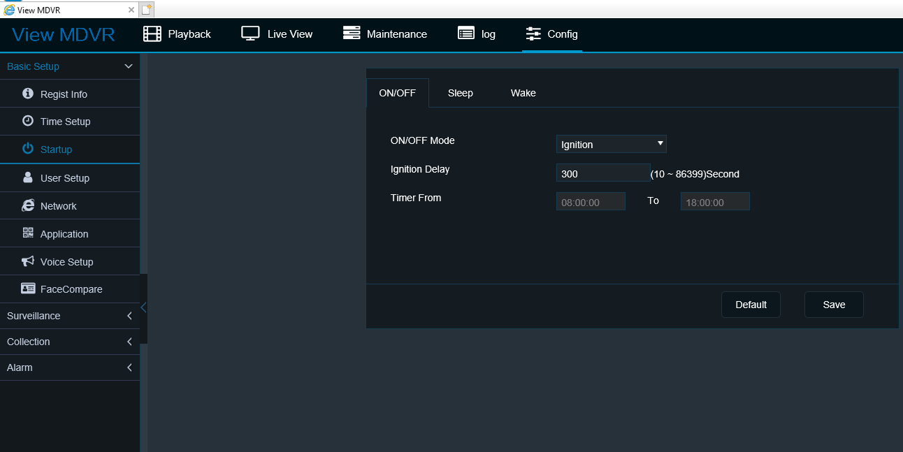
Startup: Khởi động
Basic Setup
- ON/OFF mode: Chế độ bật/tắt + Ignition: Động cơ + Timer: Chế độ hoạt động theo thời gian + Ignition or Timer: Động cơ hoặc khoảng thời gian
- Ignition Delay: Chỉ hoạt động khi thiết bị được bật ở chế độ mở động cơ (10 ~ 86399 giây) - Time From: Thời gian hoạt động trong ngày của thiết bị

Slide 4
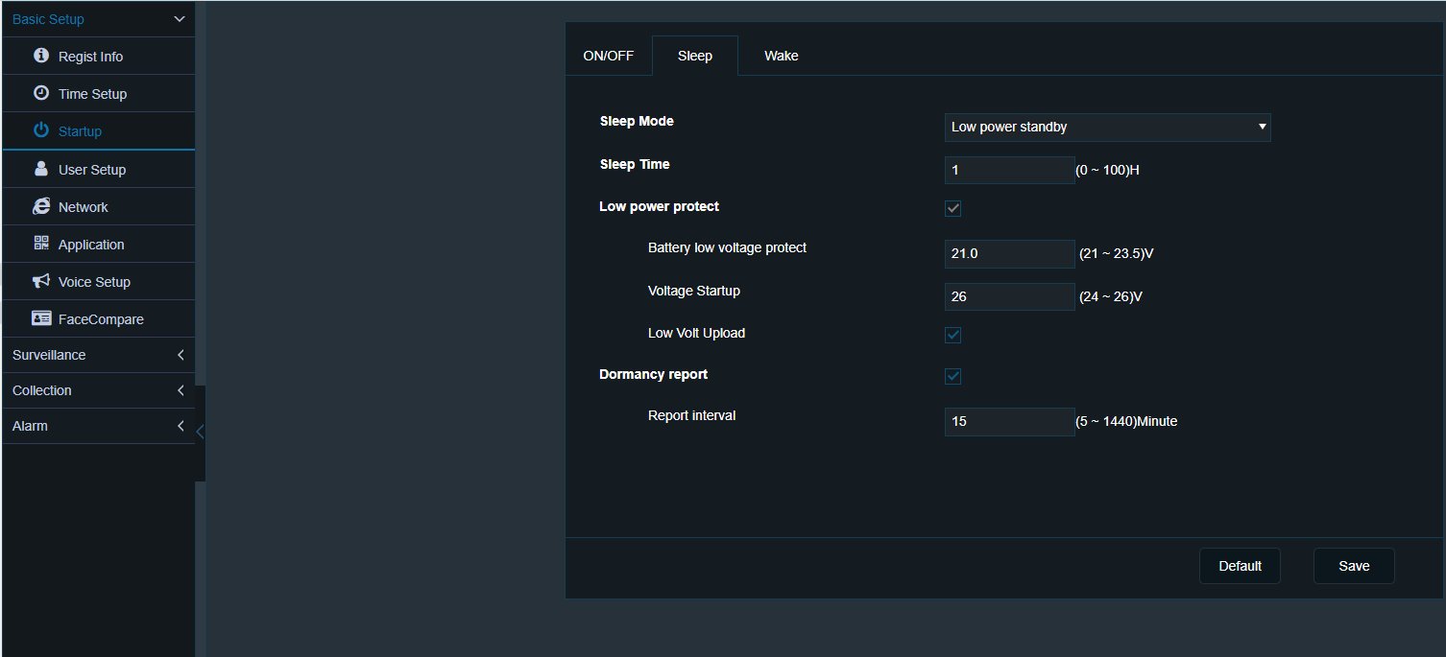
Startup: Khởi động
Basic Setup
- Sleep: Chế độ ngủ - Sleep mode: Chế độ ngủ -No consumption stanbdy: Không tiêu thụ ở chế độ ngoài nguồn điện bảo vệ. - Low power stanbdy: Công suất thấp ngoài nguồn điện bảo vệ. - Sleep time: Thời gian ngủ (0 ~ 100 giờ) - Low power protect: Dải điện nguồn được bảo vệ - Battery low voltage protect: Thiết bị ngừng hoạt động nếu nguồn điện thấp hơn ngưỡng này ( 8 ~ 11.5)V - Voltage startup: Thiết bị khởi động lại nếu nguồn điện lớn hơn ngưỡng này (12 ~ 14)V - Low volt upload: Dữ liệu truyền tải lên bình thường khi ngoài dải điện áp bảo vệ - Dormancy report: Chế độ truyền lại sau khi ngủ - Report interval: Khoảng thời gian truyền dữ liệu sau khi ngủ (5 ~ 1440 phút)

Slide 5
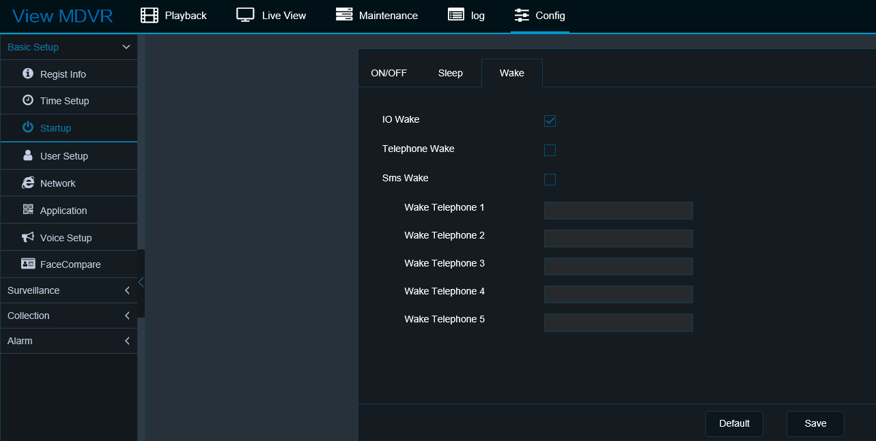
Startup: Khởi động
Basic Setup
- Wake: Thức dậy - IO wake: Tín hiệu thức dậy - Telephone wake: Đánh thức điện thoại - Sms wake: sms đánh thức

Slide 6
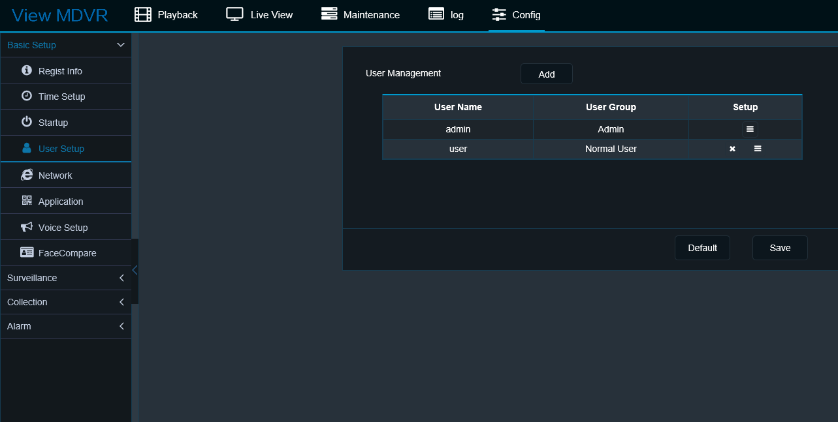
User setup: Thiết lập người dùng
Basic Setup
- User management: Quản lý người dùng

Slide 7
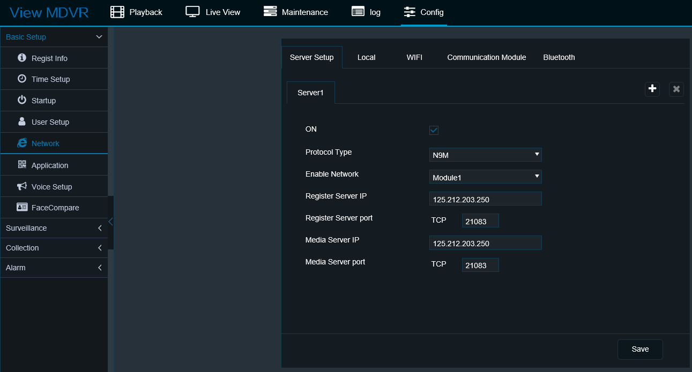
Network: Cài đặt mạng
Basic Setup
- Server setup: Thiết lập máy chủ Server1: Máy chủ kết nối - ON: Bật - Protocol type: Loại giao thức (N9M) - Enable network: Kích hoạt mạng (Module1) - Register server IP: Đăng ký IP máy chủ (mdvr.vnetgps.com) - Register server Port: Đăng ký cổng máy chủ TCP (21083) - Media server IP: IP máy chủ phương tiện (mdvr.vnetgps.com) - Media server port: Cổng máy chủ phương tiện TCP (21083)

Slide 8
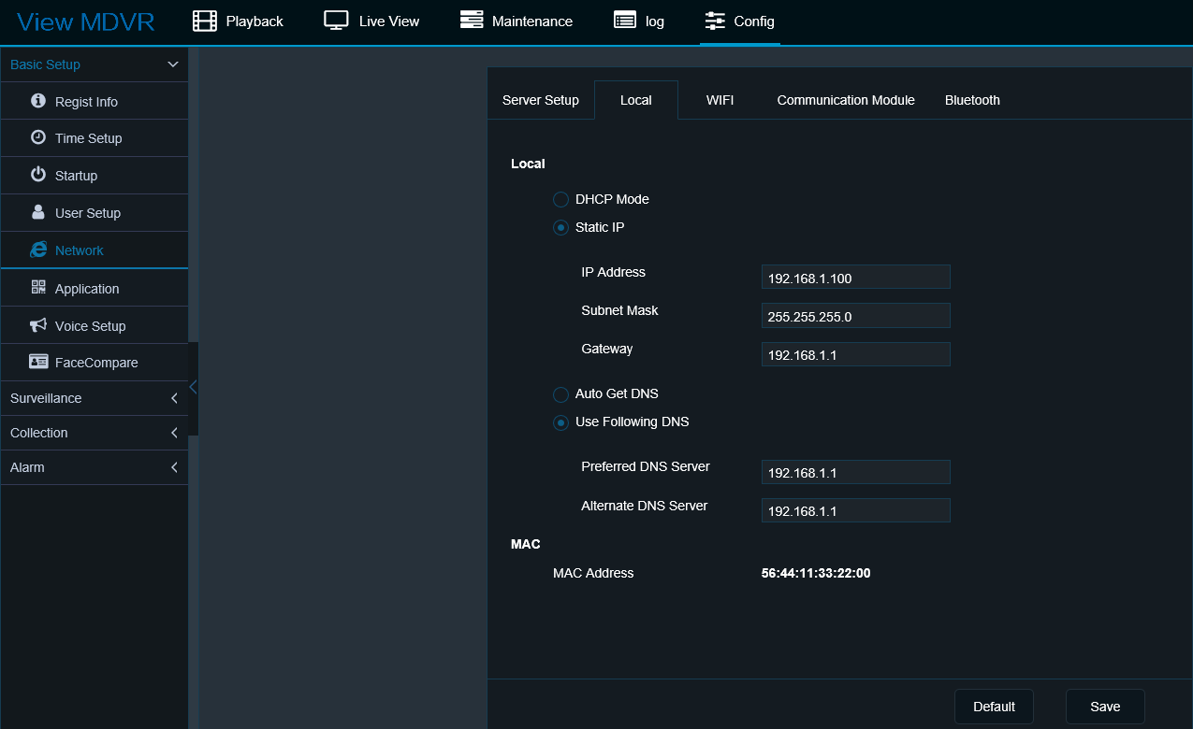
Network: Cài đặt mạng
Basic Setup
- Local: Cài đặt địa chỉ nội bộ - DHCP Mode: Chế độ DHCP - Static IP: IP tĩnh - IP Address: 192.168.1.100 - Subnet Mask: 255.255.255.0 - Gateway: 192.168.1.1
- Auto Get DNS: Tự động nhận DNS - Use following DNS: Sử dụng DNS sau - Preffed DNS Server: Máy chủ DNS - Altemate DNS Server: Máy chủ DNS thay thế - MAC: - MAC Address: Địa chỉ MAC của thiết bị

Slide 9
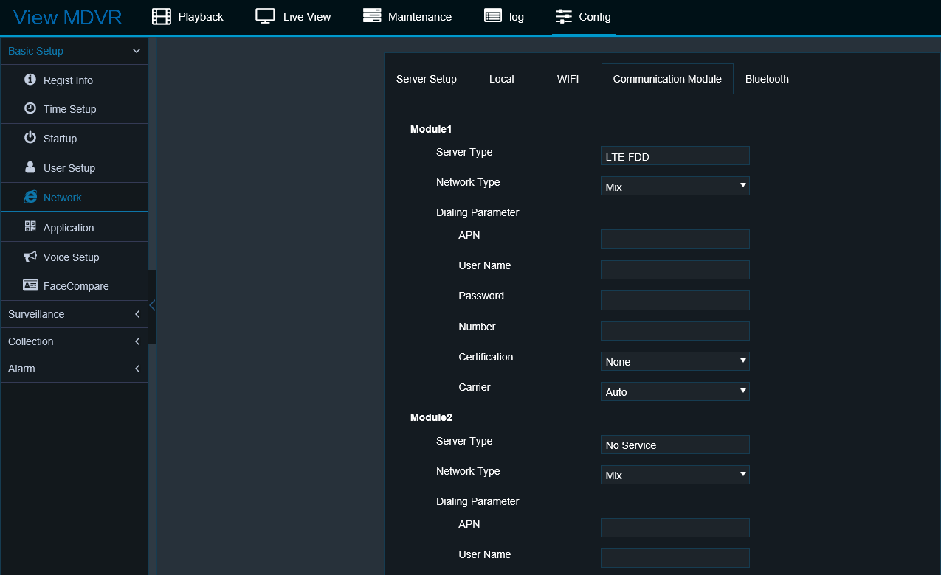
Network: Cài đặt mạng
Basic Setup
- Communication module: cấu hình module giao tiếp - Module1: - Server Type: Loại máy chủ ( LTE-FDD) - Network Type: Dạng kết nối (Mix) + Dialing Parameter: Tham số quay số - APN: - User Name: - Password:

Slide 10
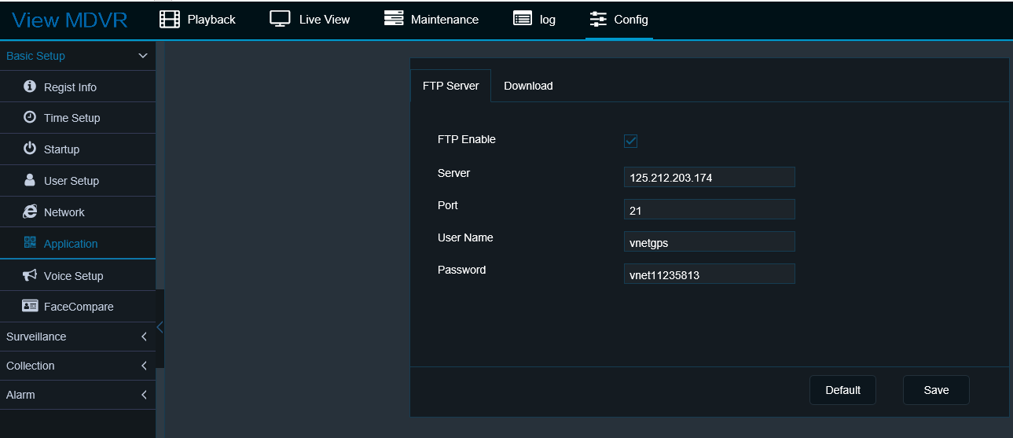
Application: Cài đặt tài khoản truyền hình ảnh
Basic Setup
- FTP Server: Máy chủ FTP - FTP Enable: Kích hoạt FTP - Server: Máy chủ (125.212.203.174) - Port: Cổng (21) - User name: Tài khoản (vnetgps) - Password: Mật khẩu (vnet11235813)

Slide 11
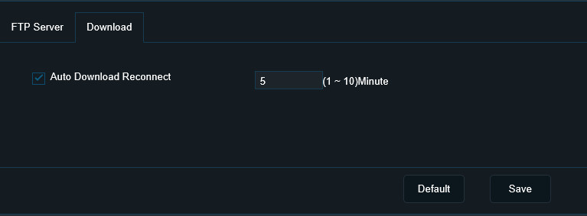
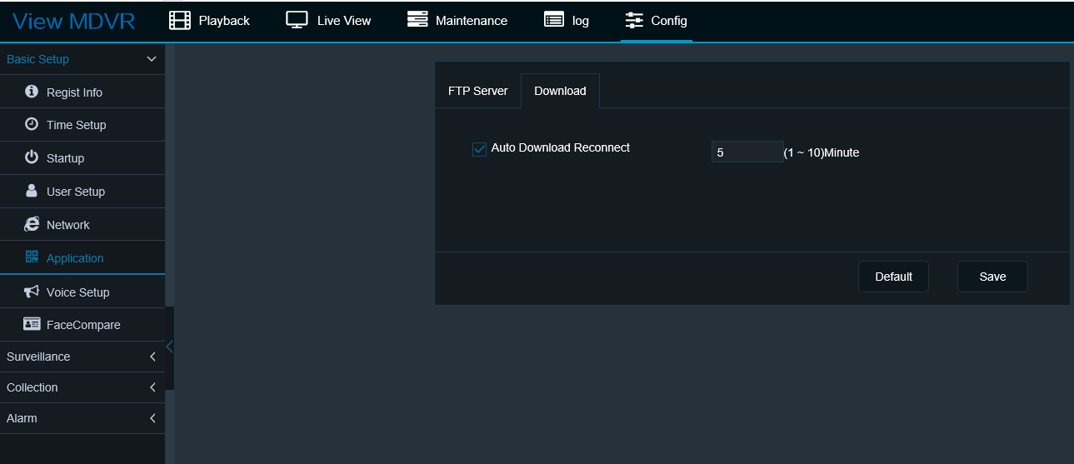
Application: Cài đặt tài khoản truyền hình ảnh
Basic Setup
- Download: Tải xuống - Auto download reconnect: Tự động tải xuống kết nối 1~10 phút (5 phút)

Slide 12
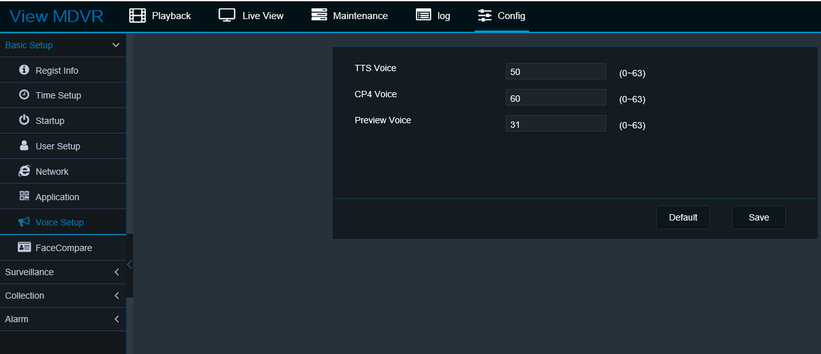
Voice setup: Thiết lập giọng nói
Basic Setup
- TTS voice: Giọng nói với TTS - CP4 voice: Giọng nói CP4 - Preview voice: Xem trước giọng nói

Slide 13
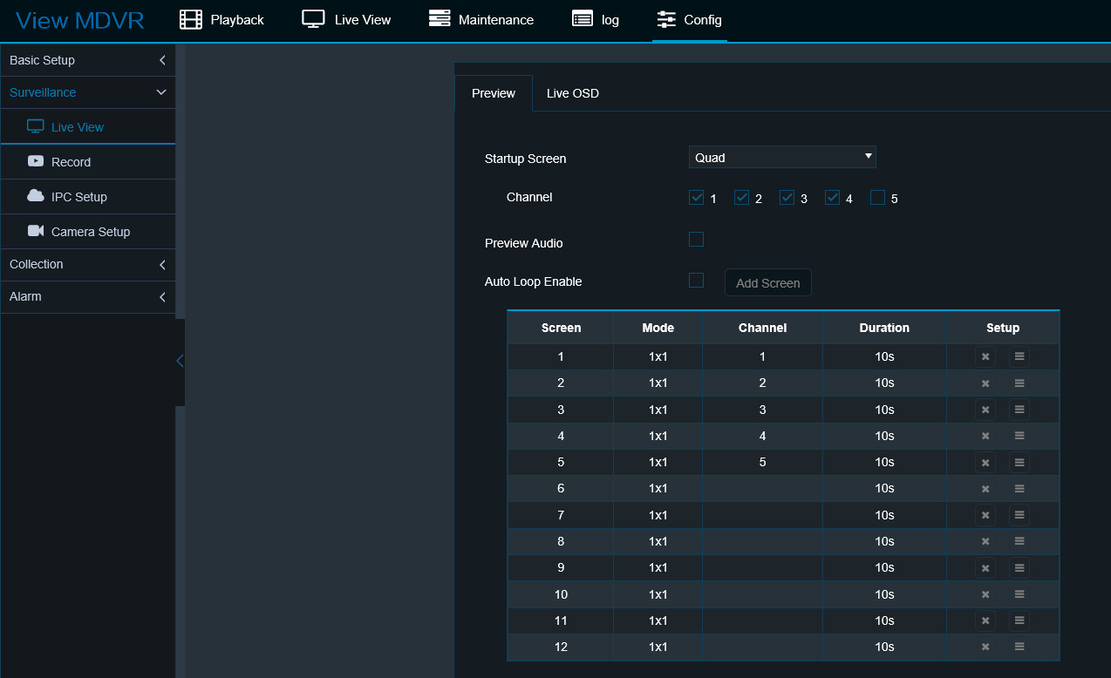
Live View: Xem trực tiếp
Surveillance
- Preview: Giám sát - Startup screen: Màn hình khởi động - Single:
- Quad: - 9- Split:
- Channel: Kênh - Preview audio: Xem trước âm thanh - Auto loop enable: Bật vòng lặp tự động

Slide 14
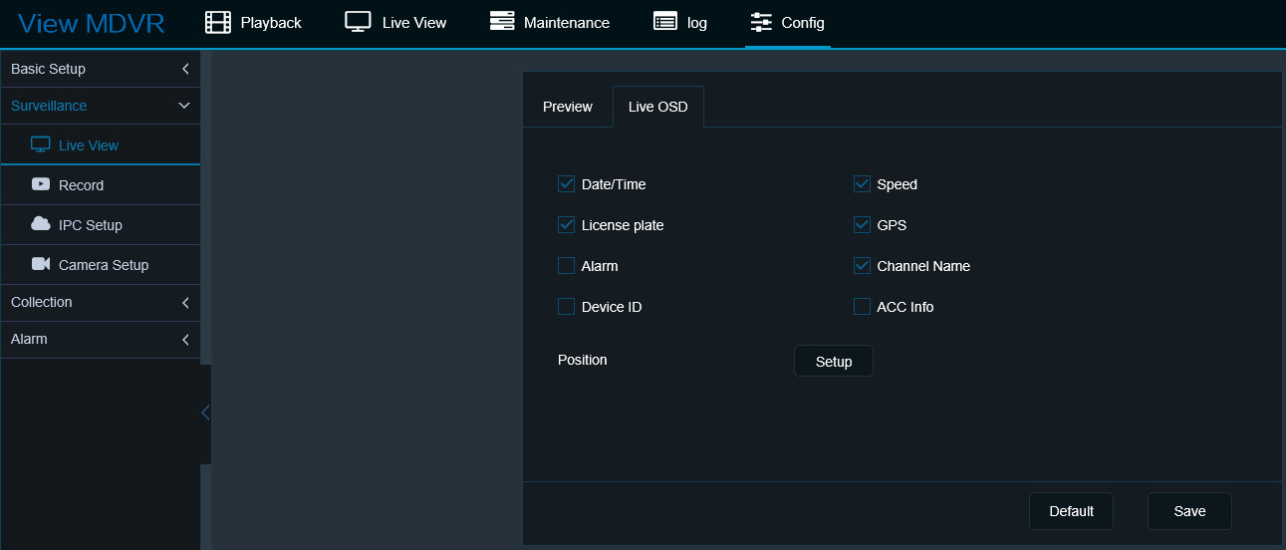
Live View: Xem trực tiếp
Surveillance
- Live OSD: OSD trực tiếp (thông tin hiển thị trên livetream) - Date/time: Ngày giờ - License plate: Biển số xe - Alarm: Cảnh báo - Device ID: ID thiết bị - Speed: Tốc độ - GPS: Tọa độ - Channel Name: Tên kênh - ACC info: Thông tin ACC + Position: Xem trước hiển thị

Slide 15
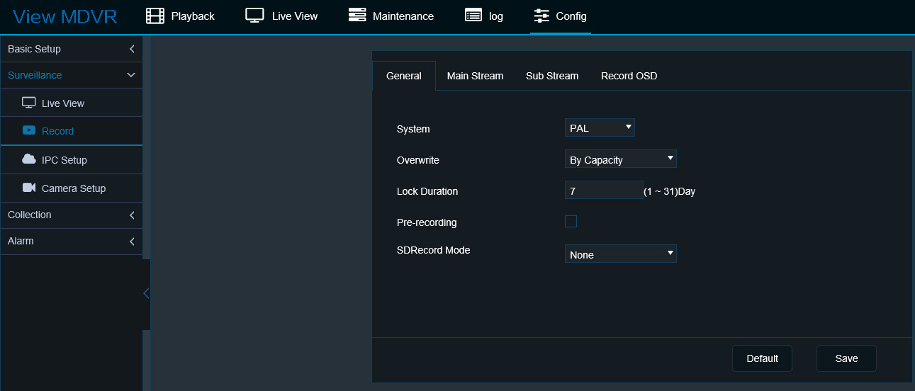
Record: Ghi lại
Surveillance
Đối với ổ cứng, khi dung lượng khả dụng nhỏ hơn 2 GB, hệ thống bắt đầu ghi đè lên các tệp trước đó. Các tệp có dung lượng 256 MB sẽ bị xóa tại một thời điểm.
Đối với thẻ SD, khi dung lượng khả dụng nhỏ hơn 2GB, hệ thống bắt đầu ghi đè lên các tệp trước đó. Các tệp có dung lượng 256MB sẽ bị xóa tại một thời điểm.
Nếu tệp bị xóa dựa trên số kênh, chỉ có thể xóa 250MB tệp của kênh cùng một lúc. Nếu dung lượng chiếm dụng của kênh hiện tại nhỏ hơn 100MB, hệ thống sẽ tìm thấy một kênh khác có thời gian sử dụng lâu hơn.
- General: Cài đặt chung - System: Hệ thống - PAL - NTSC - Overwrite: Ghi đè
- By days: Theo ngày - By capacity: Theo sức chứa
- Never: Không ghi đè
- Lock Duration: Thời lượng khóa (1~31 ngày)
- Pre-recording: Ghi âm trước - SDRecord mode: Chế độ ghi SD - Sub-Record: Bản ghi phụ - Mirror record: Bản ghi gương - Alarm backup: Sao lưu báo động - None: Không ghi
- SD Write resource ratio: Tỷ lệ dung lượng SD - Record storage: Ghi lưu trữ

Slide 16
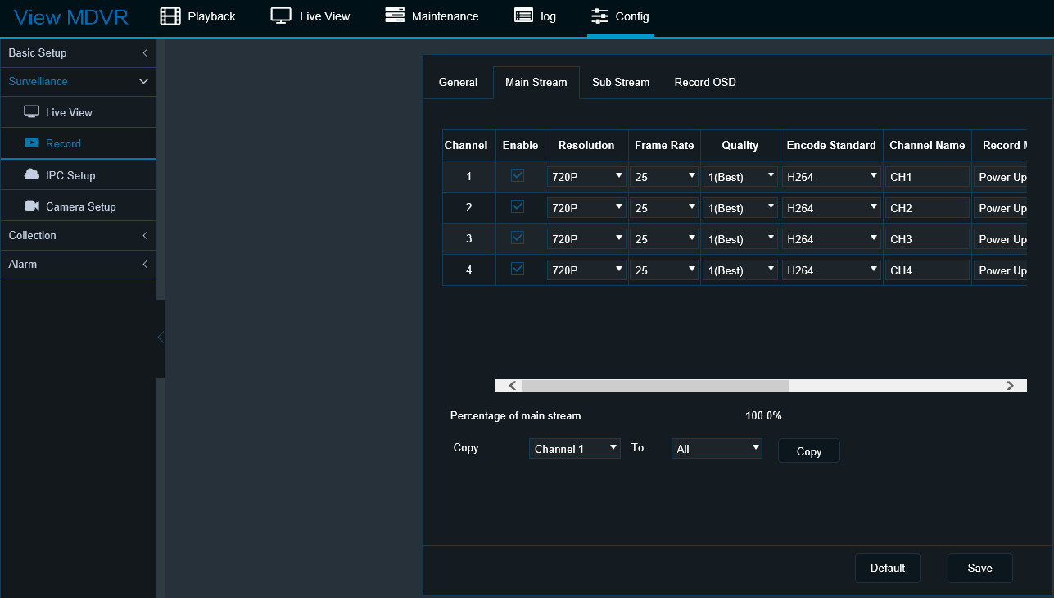
Record: Ghi lại
Surveillance
- Main stream: Luồng chính
- Channel: Kênh
- Enable: Kích hoạt
- Resolution: Độ phân giải - CIF/ WCIF/ HD1/ WHD1/D1/WD1/720P/960P/ 1080P - Frame rate: tỷ lệ khung hình (25) - Quality: Chất lượng (mặc định 3) - Encode Standard: Tiêu chuẩn mã hóa (H264, H265) - Channel name: Tên kênh
- Record Mode: Chế độ ghi âm - Power Up: Khi được cấp nguồn - Timer: Hẹn giờ - Alarm: Cảnh báo - Audio: Âm thanh - No Audio: Không có âm thanh - Always Audio: Luôn âm thanh - Alarm Quality: Chất lượng báo động (1Best) - Encode Mode: Chế độ mã hóa - CBR - VBR - Audio Coding Format: Định dạng mã hóa âm thanh - G711A - G711U - ADPCM

Slide 17
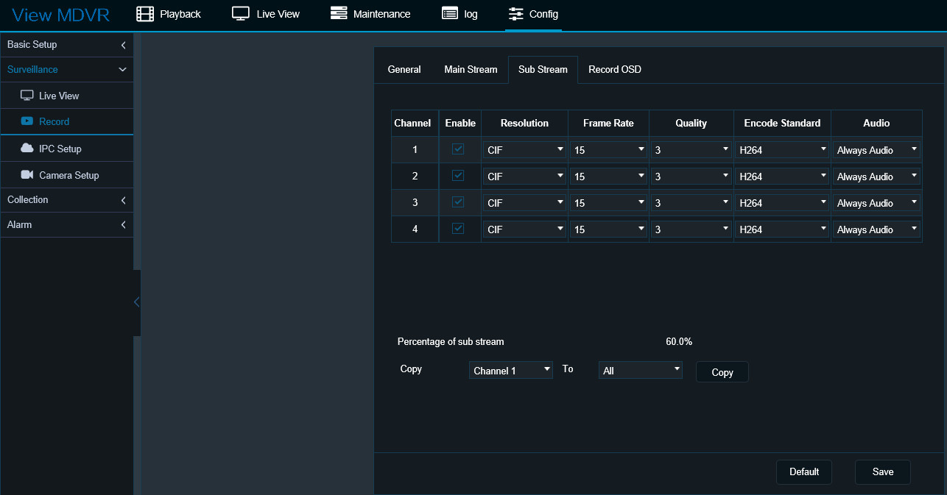
Record: Ghi lại
Surveillance
- Sub Stream: Luồng phụ - Channel: Kênh - Enable: Kích hoạt - Resolution: Độ phân giải (CIF/ HD1/ D1) - Frame Rate: Tỷ lệ khung hình ( 1 ~ 25 ) - Quality: Chất lượng (1Best) - Encode Standard: Tiêu chuẩn mã hóa (H264, H265) - Audio: Âm thanh - No Audio: Không có âm thanh - Always Audio: Luôn có âm thanh

Slide 18
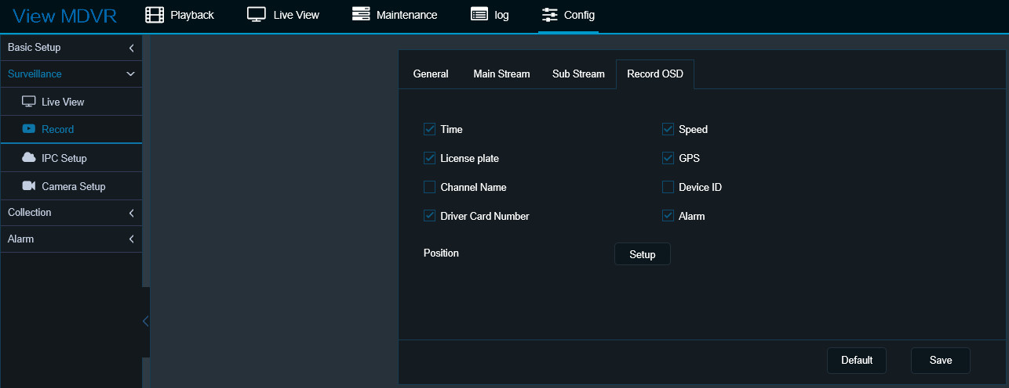
Record: Ghi lại
Surveillance
- Record OSD: Ghi OSD (Các thông tin hiển thị trên video) - Time: thời gian - License: Số giấy phép lái xe - Channel name: Tên kênh - Driver Card Number: Số thẻ lái xe - Speed: Tốc độ - GPS: Tọa độ GPS - Device ID: ID thiết bị - Alarm: Cảnh báo + Position: Xem trước hiển thị

Slide 19
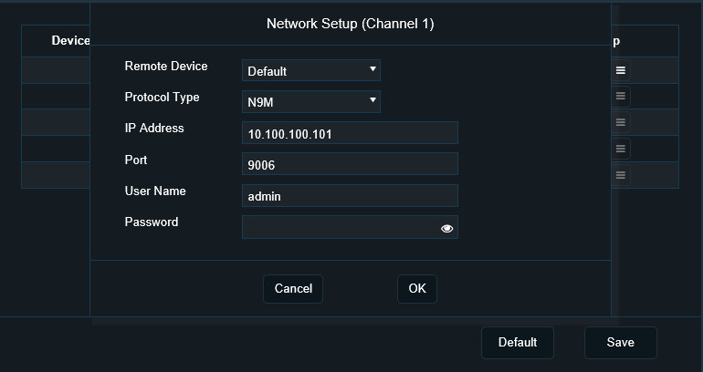
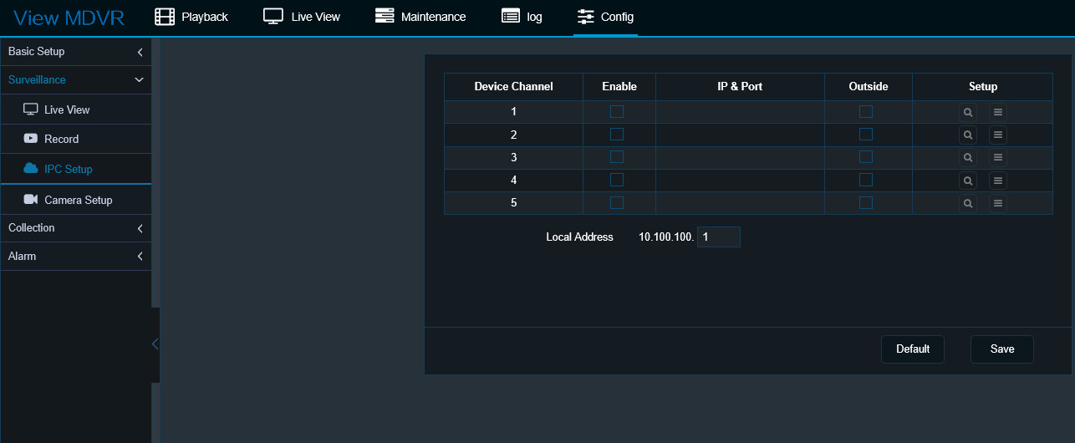
IPC Setup: Thiết lập IPC
Surveillance
- Device channel: Kênh thiết bị - Enable: Kích hoạt - IP & port: IP và cổng - Outside: - Network Setup: thiết lập - Remote Device: Điều khiển thiết bị từ xa - Default: Mặc định - DSM: - Protocol Type: Loại giao thức - IP Address: Địa chỉ IP - Port: cổng - User Name: Tên tài khoản - Password: Mật khẩu

Slide 20
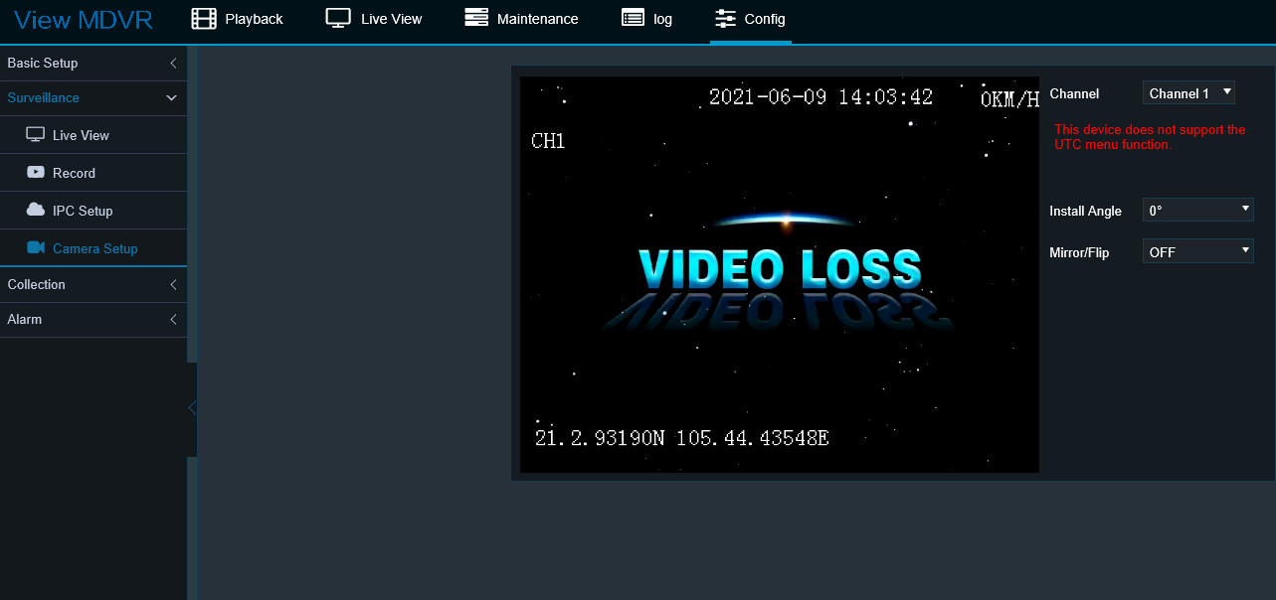
Camera setup: Thiết lập máy ảnh
Surveillance
- Channel: Kênh - Install Angle: Cài đặt góc - Mirror/Flip: Gương/Lật

Slide 21
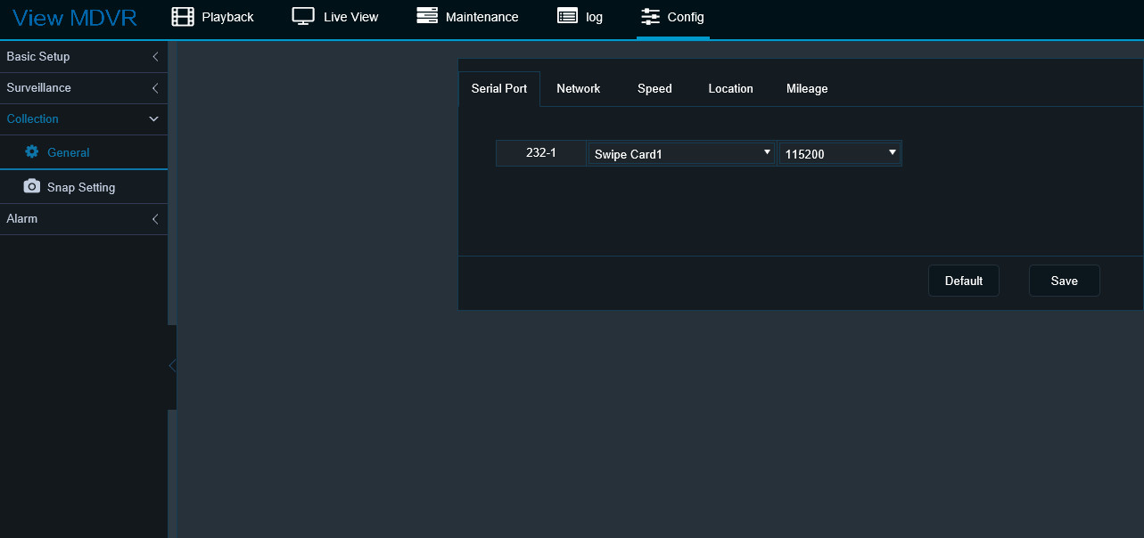
General: Cài đặt chung
Collection
- Serial Port: Cổng nối tiếp - Swipe Card2/115200: Dùng cho trích xuất QCVN31 và sử dụng RFID, cảnh báo bằng còi

Slide 22
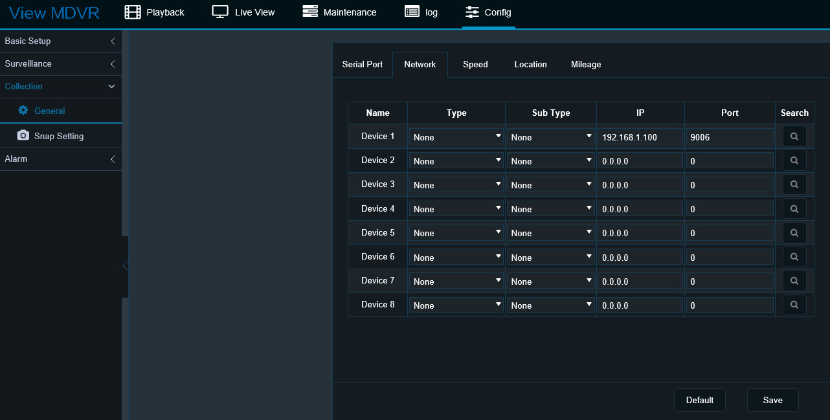
General: Cài đặt chung
Collection
- Network: Cài đặt mạng - Name: - Type: - Sub Type: - IP: 192.168.1.100 - Port: 9006 (sử dụng cho kết nối mạng với máy tính qua cáp IPC)

Slide 23
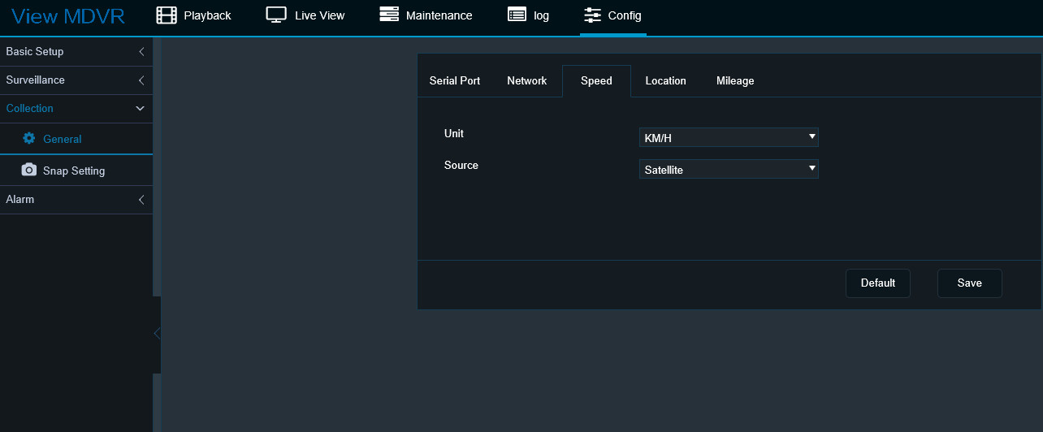
General: Cài đặt chung
Collection
- Speed: Tốc độ - Unit: Đơn vị đo (KM/H) - Source: Nguồn - Satellite: Vệ tinh - Pulse: - Mix: - OBD:

Slide 24
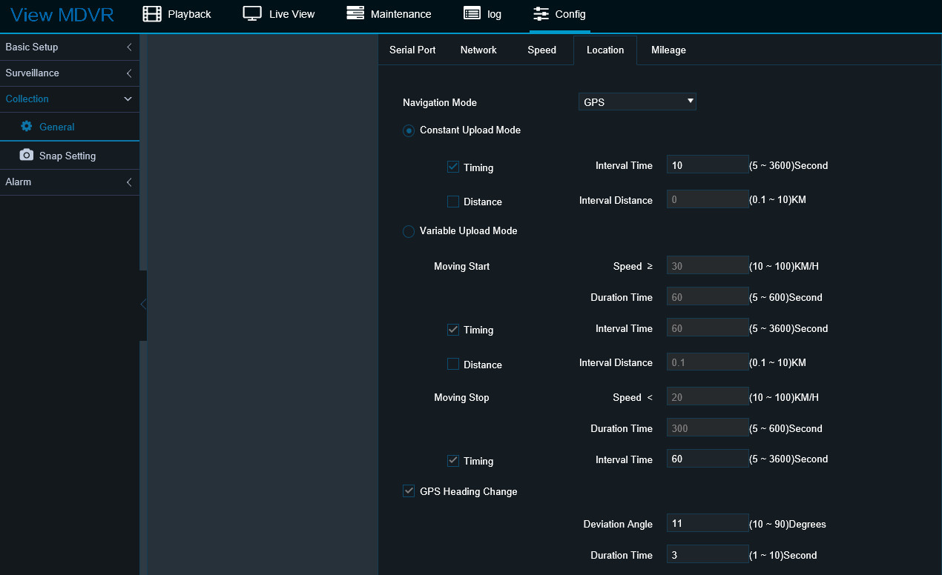
General: Cài đặt chung
Collection
- Location: Vị trí - Navigation Mode: Chế độ điều hướng (GPS) - Constant Upload Mode: Chế độ tải lên liên tục - Timing: Khoảng thời gian (5 ~ 3600 giây) - Distance: Khoảng cách (0.1 ~ 10 KM)
Variable Upload Mode: Chế độ tải lên có thể thay đổi - Moving Start: Di chuyển bắt đầu - Speed: Tốc độ lớn hơn hoặc bằng (10 ~ 100 Km/h) - Duration Time: Thời gian (5 ~ 600 giây) + Timing: Thời gian - Interval Time: Khoảng thời gian bắt đầu di chuyển (5 ~ 3600 giây) + Interval Distance: Khoảng cách bắt đầu di chuyển (0.1 ~ 100 km) - Moving Stop: Điểm dừng di chuyển - Speed: Tốc độ nhỏ hơn ( 10 ~ 100 Km/h) - Duration Time: Thời gian ( 5 ~ 600 giây) + Timing: Thời gian - Interval Time: Khoảng thời gian (5 ~ 3600 giây) - GPS Heading Change: Thay đổi gói tin cập nhật GPS mới - Deviation Angle: Góc lệch (10 ~90 độ) - Duration Time: Thời gian (1 ~ 10Giây)

Slide 25
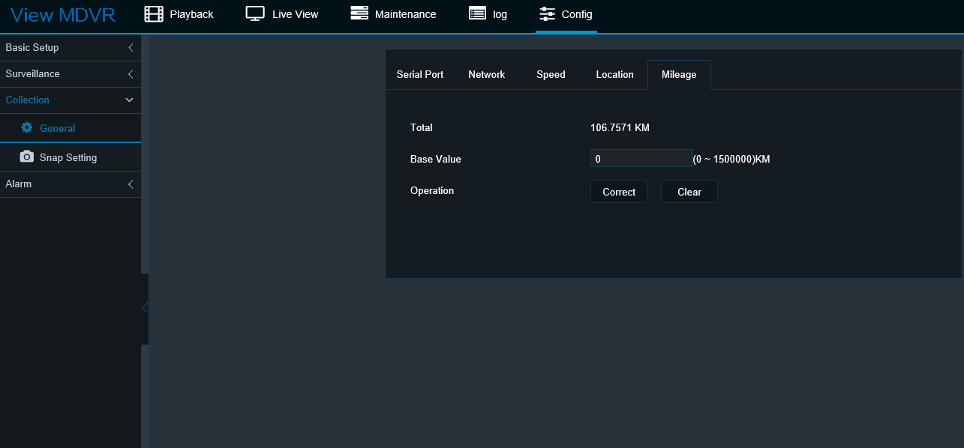
General: Cài đặt chung
Collection
- Mileage: Số dặm - Total: Tổng - Base value: Giá trị cơ sở - Operation: Hoạt động

Slide 26
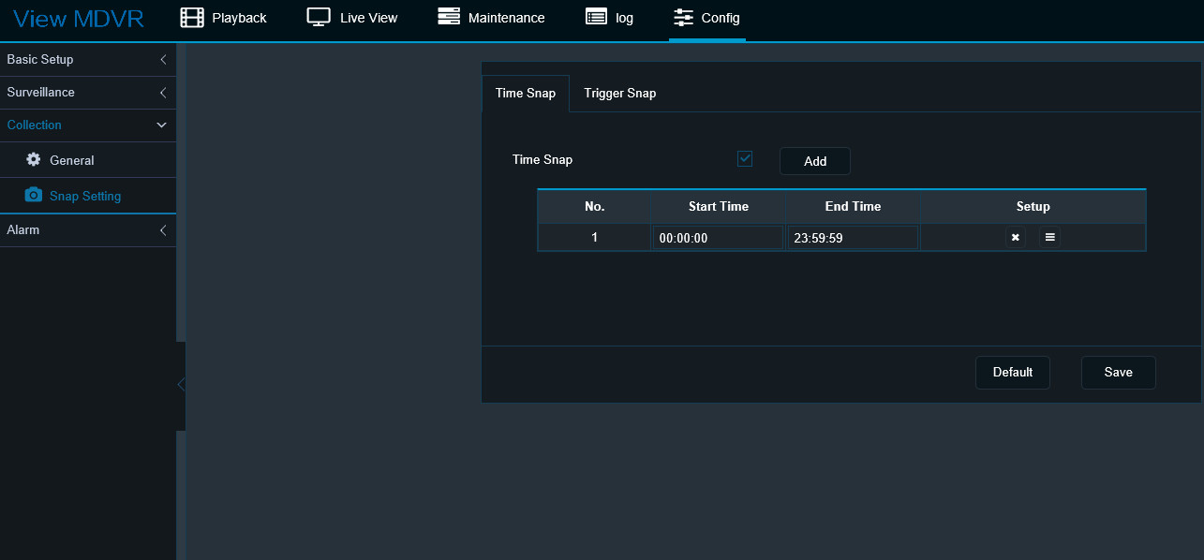
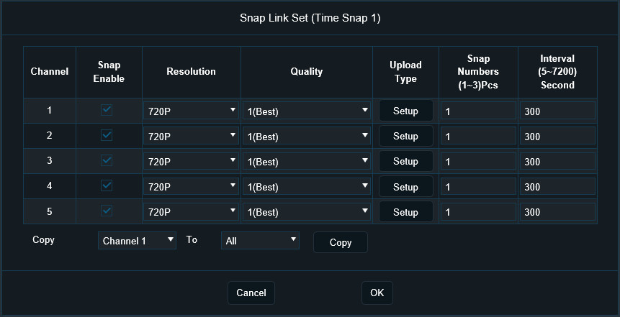
Snap Setting: Cài đặt chụp ảnh
Collection
- Time Snap: Thời gian chụp ảnh + Setup: Thiết lập - Channel: Kênh chụp - Snap Enable: Kích hoạt chụp ảnh - Resolution: Độ phân giải - CIF/ WCIF/ HD1/ WHD1/D1/WD1/720P/960P/ 1080P - Quality: Chất lượng (1Best) - Upload Type: Loại tải lên (Setup => FTP) - Snap Numbers (1-3)Pcs: Số ảnh - Interval (5~7200) Second: Khoảng thời gian chụp (giây)

Slide 27
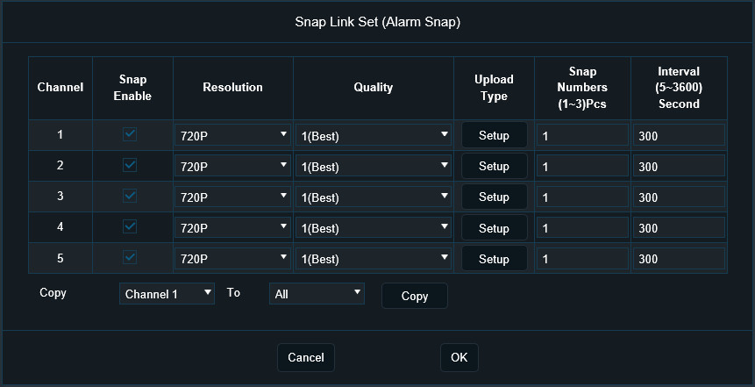
Snap Setting: Cài đặt chụp ảnh
Collection
- Trigger Snap: Kích hoạt chụp ảnh - Alarm snap: Cảnh báo chụp ảnh - Snap link: Liên kết chụp ảnh
- Channel: Kênh chụp - Snap Enable: Kích hoạt chụp ảnh - Resolution: Độ phân giải - CIF/ WCIF/ HD1/ WHD1/D1/WD1/720P/960P/ 1080P - Quality: Chất lượng (1Best) - Upload Type: Loại tải lên (Setup => FTP) - Snap Numbers (1-3)Pcs: Số ảnh - Interval (5~7200) Second: Khoảng thời gian chụp (giây)

Slide 28
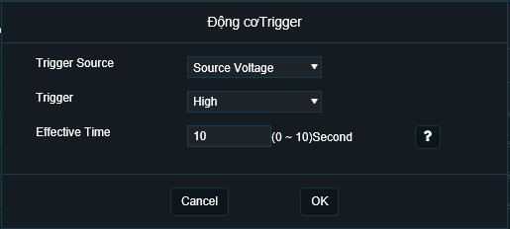
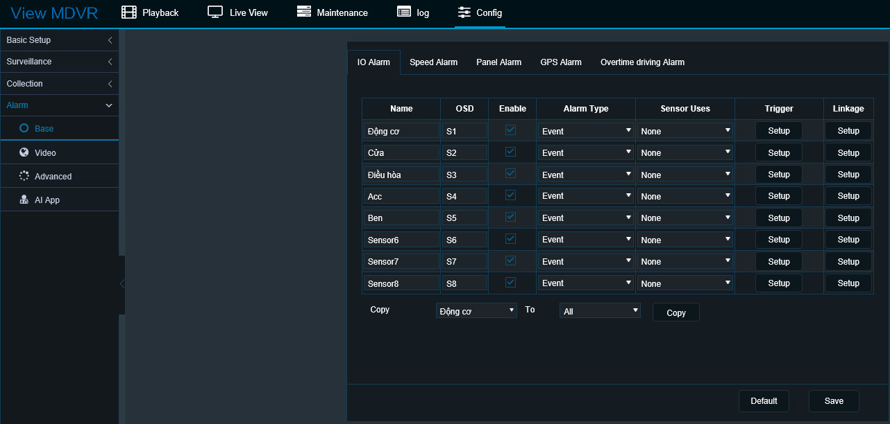
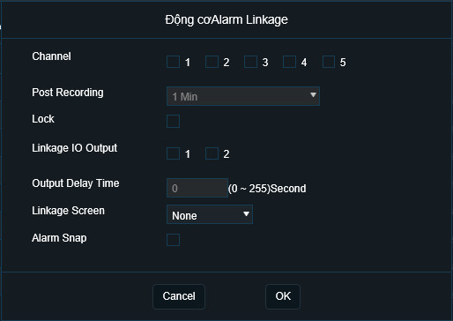
Base: Cơ bản
Alarm
Thời gian có hiệu lực có nghĩa là sau khi một báo thức bị hủy, sẽ có cùng một cảnh báo trong một thời gian nhất định, trong trường hợp này, những cảnh báo đó sẽ được coi là một lần báo động. Ví dụ: 13:23:30 xuất hiện cảnh báo chuyển động tại CH1 và sau đó là 3:23:50 báo thức đã bị hủy nếu thời gian hiệu quả được đặt thành 10 giây và trong thời gian này (13:23:50 đến 13:24:00), một cảnh báo chuyển động khác được kích hoạt thì chúng sẽ được ghi lại dưới dạng một báo động và trong khi đó trong nhật ký báo động sẽ chỉ có một bản ghi cảnh báo. Liên kết báo động dừng tại thời điểm báo động cuối cùng bị hủy.
- IO Alarm: Báo động IO - Name: Tên
- OSD: - Enable: Kích hoạt - Alarm Type: Loại báo động - Event: Sự kiện - Alarm: Cảnh báo - Sensor Uses: Sử dụng cảm biến (None) - Trigger: Kích hoạt - Trigger Source: Nguồn kích hoạt - Source Vottage: Nguồn điện áp - Source Pulse: Nguồn xung - Trigger: Kích hoạt - Low: Thấp - High: Cao - Effective Time: Thời gian có hiệu lực (0 ~ 10 giây) - Linkpage:

Slide 29
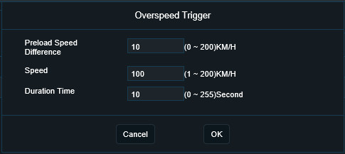
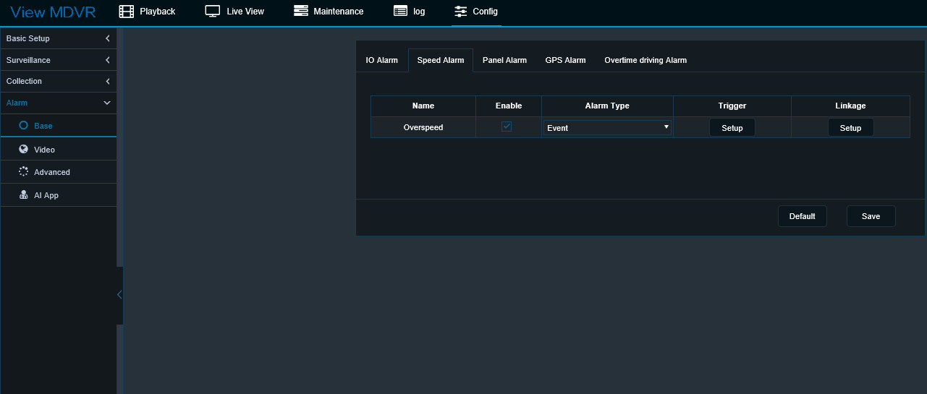
Base: Cơ bản
Alarm
- Speed Alarm: Cảnh báo tốc độ - Name/Overspeed: Quá tốc độ - Enable: Kích hoạt - Alarm Type: Loại báo động - Event: Sự kiện - Alarm: Cảnh báo - Trigger: Kích hoạt - Overspeed Trigger: Kích hoạt quá tốc độ - Preload Speed Difference: Sự khác biệt về tốc độ tải trước (0 ~ 200)Km/h – khi tốc độ đạt ngưỡng sẽ cảnh báo an toàn - Speed: Tốc độ (1 ~ 200)km/h - Duration Time: Thời gian (0 ~255) giây - Linkage: Liên kết

Slide 30
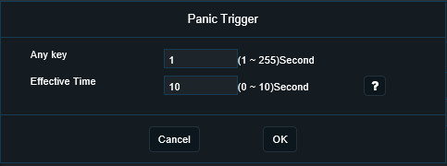
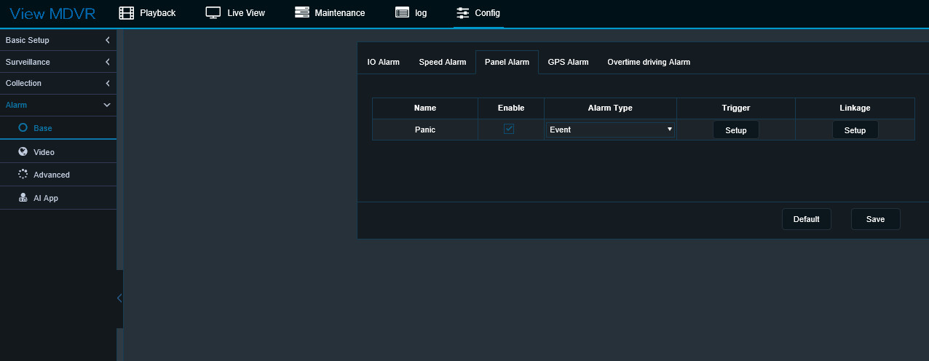
Base: Cơ bản
Alarm
- Panel Alarm: Bảng báo động - Name: Tên - Enable: Kích hoạt - Alarm Type: Loại báo động - Event: Sự kiện - Alarm: Cảnh báo - Trigger: Kích hoạt + Panic Trigger - Any key: Phím bất kỳ (1 ~ 255) giây - Effective Time: Có hiệu lực (0 ~ 10) giây - Linkage: Liên kết

Slide 31
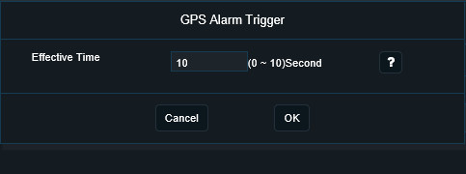
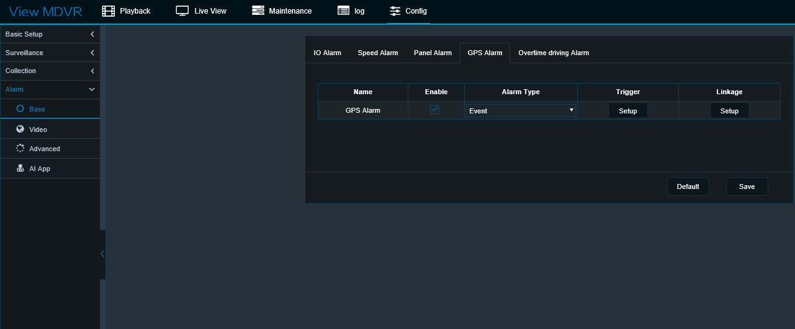
Base: Cơ bản
Alarm
- GPS Alarm: Báo động GPS - Name: Tên - Enable: Kích hoạt - Alarm Type: Loại báo động - Event: Sự kiện - Alarm: Cảnh báo - Trigger: Kích hoạt + GPS Alarm Trigger: - Effective Time: Có hiệu lực (0 ~ 10) giây - Linkage: Liên kết

Slide 32
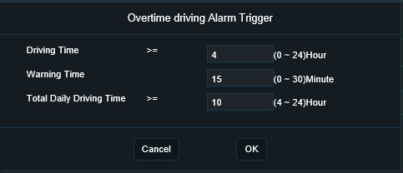
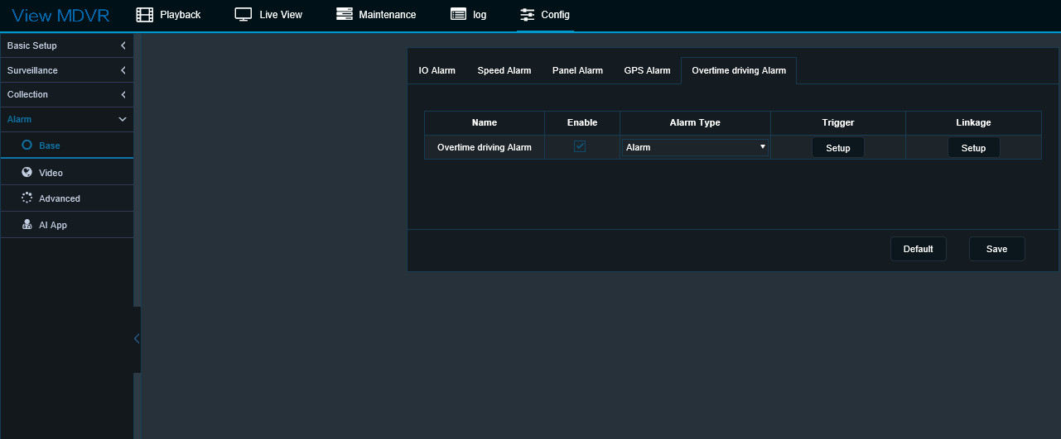
Base: Cơ bản
Alarm
Overtime driving Alarm: Báo động thời gian lái xe liên tục - Name: Tên - Enable: Kích hoạt - Alarm Type: Loại báo động - Event: Sự kiện - Alarm: Cảnh báo - Trigger: Kích hoạt + Overtime driving alarm Trigger: - Driving time: Thời gian lái xe liên tục >= (0 ~ 24) giờ - Warning Time: Thời gian cảnh báo (0 ~ 30) phút - Total Daily Driving Time: Tổng thời gian lái xe trong ngày (4 ~ 24) giờ - Linkage: Liên kết

Slide 33
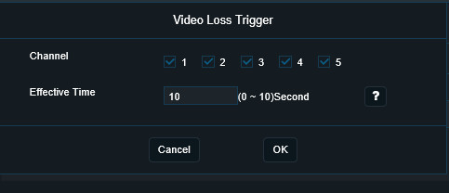
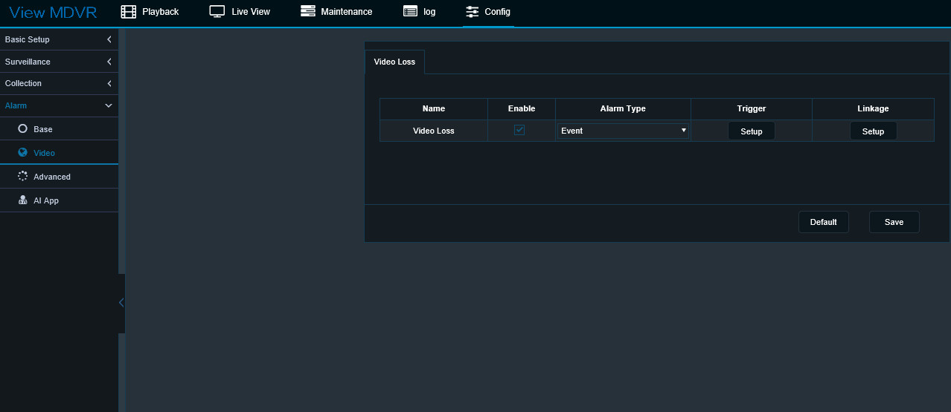
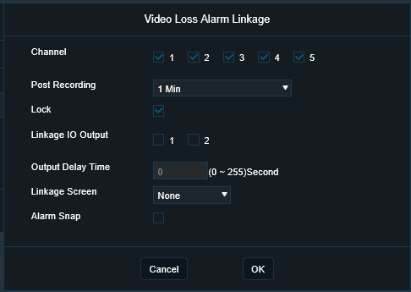
Video
Alarm
- Video Loss: Mất video - Name: Tên - Enable: Kích hoạt - Alarm Type: Loại báo động - Event: Sự kiện - Alarm: Cảnh báo - Trigger: Kích hoạt + Video Loss Trigger - Chanel: Kênh - Effective Time: Thời gian có hiệu lực (0 ~ 10) giây
- Linkage: Liên kết - Chanel: Kênh - Post recording: Đăng ghi - Lock: Khóa - Linkage IO Output: Đầu ra IO liên kết - Output Delay time: Thời gian trễ đầu ra - Linkage Screen: Màn hình liên kết - Alarm snap: Cảnh báo nhanh

Slide 34
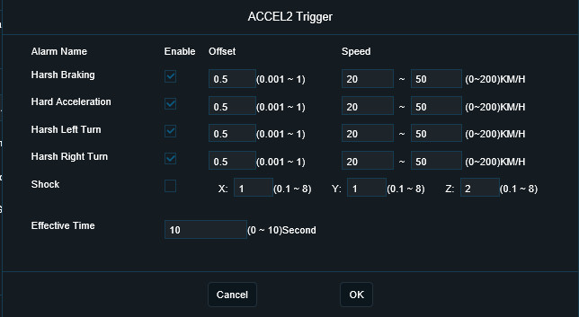
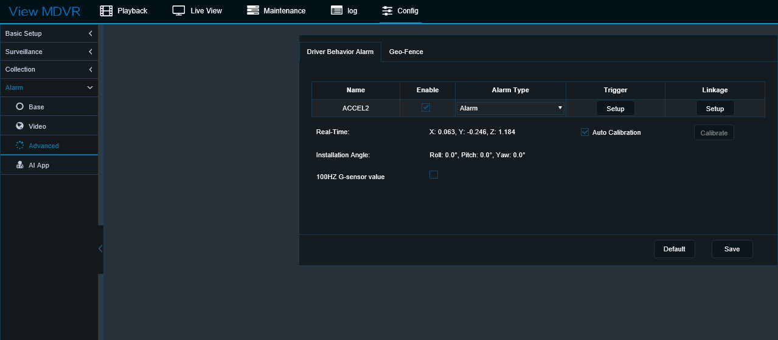
Advanced: Nâng cao
Alarm
- Driver Behavior Alarm: Báo động hành vi của lái xe - Name: Tên - Enable: Kích hoạt - Alarm Type: Loại báo động - Trigger: Kích hoạt + ACCEL2 Trigger - Alarm Name: Tên báo động - Enable: Kích hoạt - Offset: - Speed: Tốc độ (20 ~ 50) KM/H - Harsh Braking: Phanh gấp - Hard Acceleration: Tăng tốc gấp - Harsh Left Turn: Rẽ trái gấp - Harsh Right Turn: Rẽ phải gấp - Shock - Effective Time: Thời gian có hiệu lực (0 ~ 10) giây - Linkage: Liên kết - Real Time: Thời gian thực - Installation Angle: Góc cài đặt - 100HZ G-Sensor value: Giá trị cảm biến

Slide 35
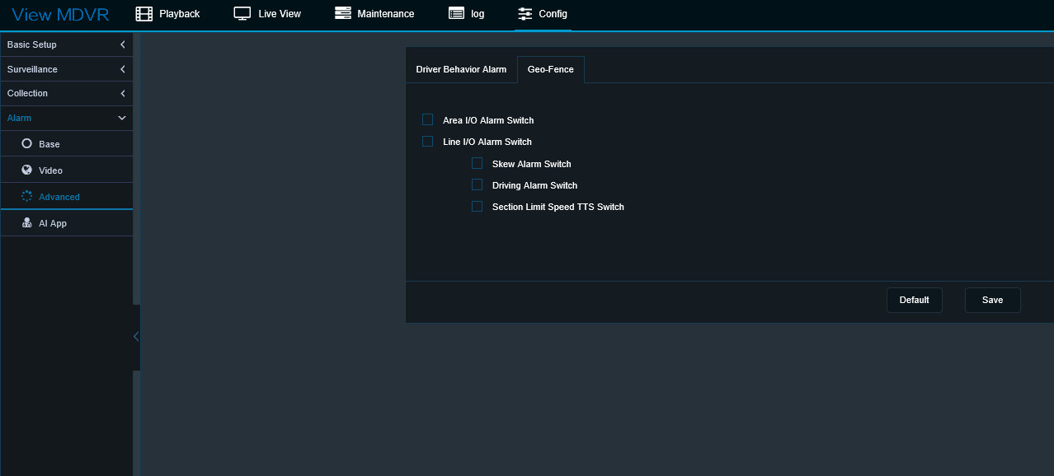
Advanced: Nâng cao
Alarm
- Geo-Fence: hàng rào địa lý - Area I/O Alarm Switch: Báo động khu vực I/O - Line I/O Alarm Switch: Báo động dòng I/O - Skew Alarm Switch: Báo động nghiêng - Driving Alarm Switch: Báo động lái xe - Section Limit Speed TTS Switch: Báo động giới hạn tốc độ

Slide 36
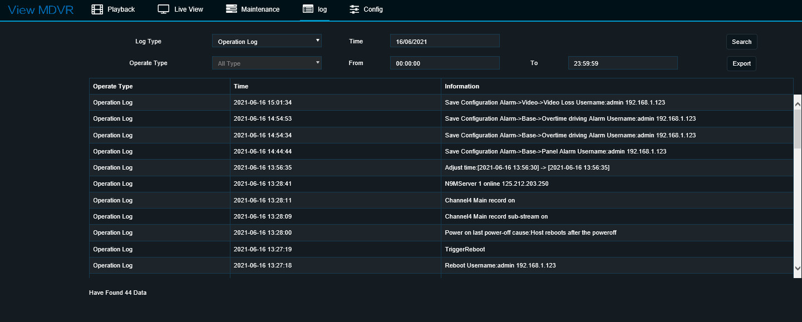
Log
- Log Type: Loại nhật ký - Alarm log: Nhật ký báo động - Operation Log: Nhật ký hoạt động - Locker log: Nhật ký khóa - Time: Thời gian kiểm tra nhật ký - Operate: Vận hành - From: Thời gian bắt đầu – Kết thúc kiểm tra - Search: Tìm kiếm - Export: Trích xuất

Slide 37
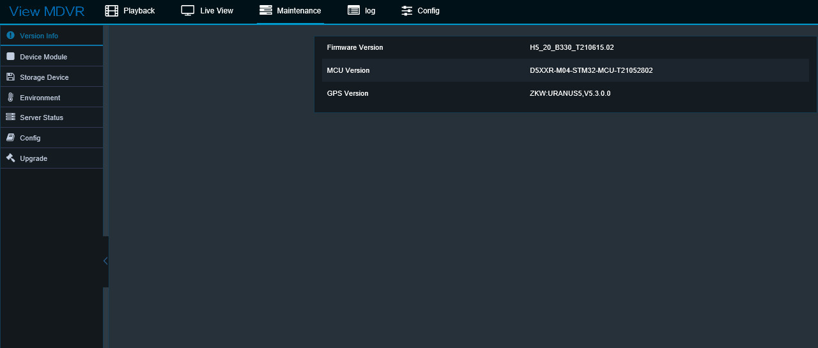
Maintenance: Bảo trì
- Version info: Thông tin phiên bản - Firmwace Version: Phiên bản Firmwace - MCU version: Phiên bản MCU - GPS version: Phiên bản GPS

Slide 38
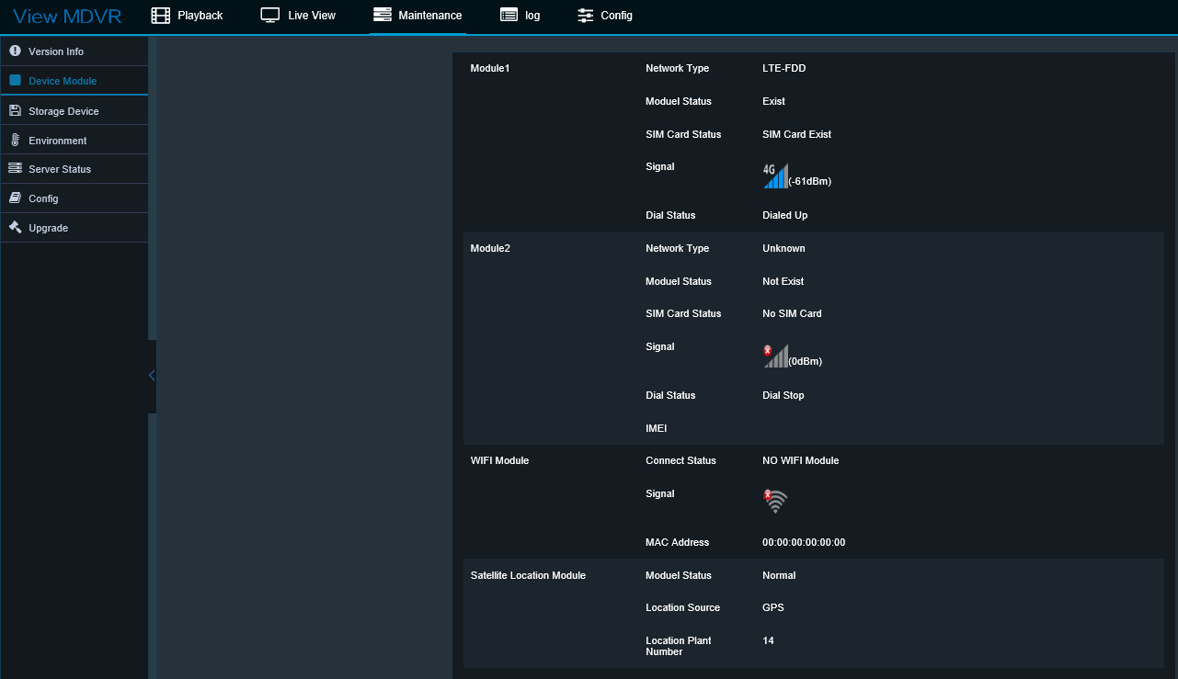
Device Module: Mô-đun thiết bị
- Sử dụng Module1 - Network Type: Dạng kết nối - Moduel Status: Trạng thái Mô-đun - Sim Card Status: Trạng thái thẻ sim - Signal: Tín hiệu - Dial status: Trạng thái quay số

Slide 39

Storage Device: Thiết bị lưu trữ
- Storage Name: Tên bộ nhớ - Free/Total: Dung lượng trống/Tổng - Status: Trạng thái - Format: Định dạng lại bộ nhớ - Local Storage: Vị trí lưu trữ - Snap Path: Đường dẫn lưu trưc hình ảnh - Record Backup Path: Đường dẫn sao lưu

Slide 40

Environment: Môi trường
- Main Voltage: Điện áp chính - Farad Voltage: Điện áp farad - Device Temperature: Nhiệt độ thiết bị - Car Keys Status: Tình trạng khóa điện

Slide 41

Server Status: Trạng thái máy chủ
- Center Server 1: Máy chủ trung tâm 1 - Server connect Status: Trạng thái kết nối máy chủ - Connect Main Server: Kết nối máy chủ - Network Type: Dạng kết nối (Module1) - Protocol Type: Loại giao thức - Server Address: Địa chỉ máy chủ - Port: Cổng

Slide 42

Config: Cấu hình
- Import Parameters: Nhập tham - Export Parameters: Trích xuất tham số - Import DSM Parameters: Nhập tham số DSM - Export DSM Parameters: Xuất tham số DSM - Default All Settings: Cài lại mặc định tất cả

Slide 43

Upgrate: Nâng cấp
-System Reboot: Khởi động lại thiết bị - Reboot: Khởi động lại - Device Upgrate: Nâng cấp thiết bị - GPS Upgrate: Nâng cấp GPS

Slide 44

Live View: Xem trực tiếp

Slide 45

Playback: Phát lại
- Chọn thời gian cần xem phát lại

